Slide 1











Bài 4
Chú bé chăn cừu
Notes:
更多模板请关注：https://haosc.taobao.com

Slide 2


1
Khởi động

Slide 3
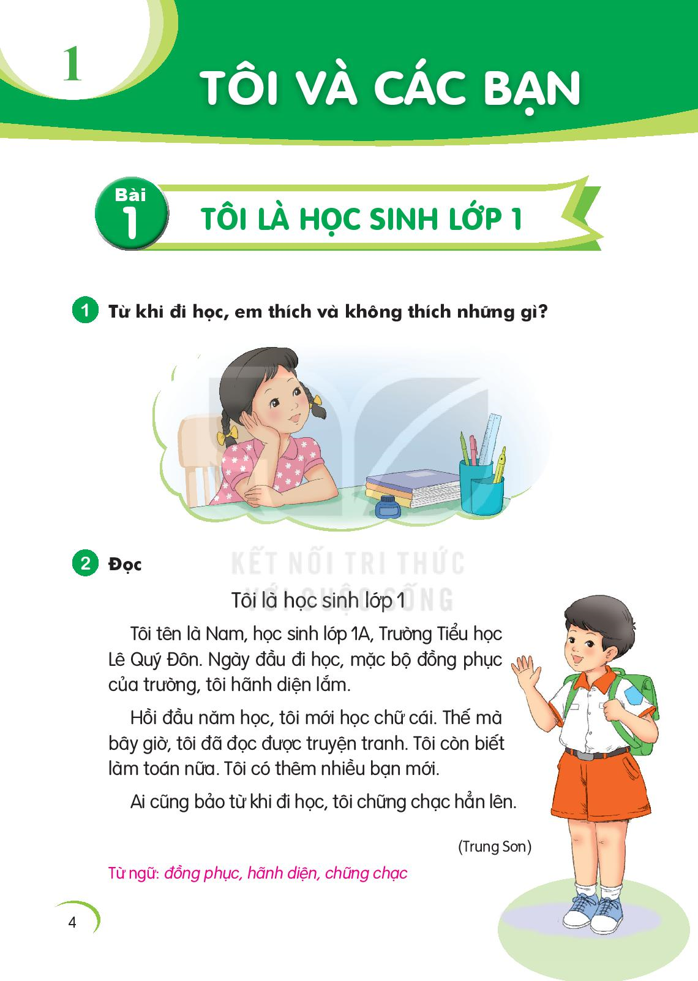
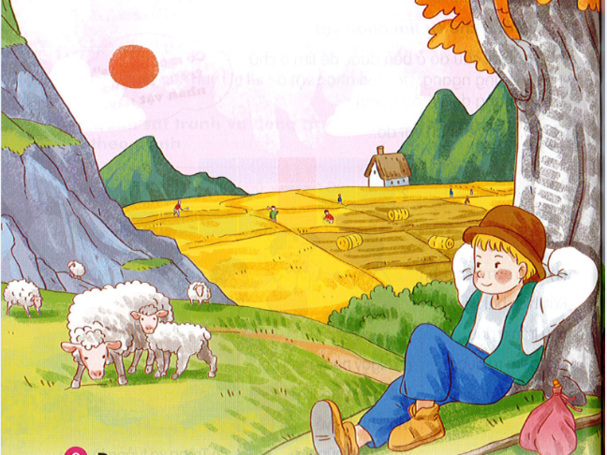
1. Quan sát tranh và nói về con người, cảnh vật trong tranh?

Slide 4
2
Đọc

Slide 5
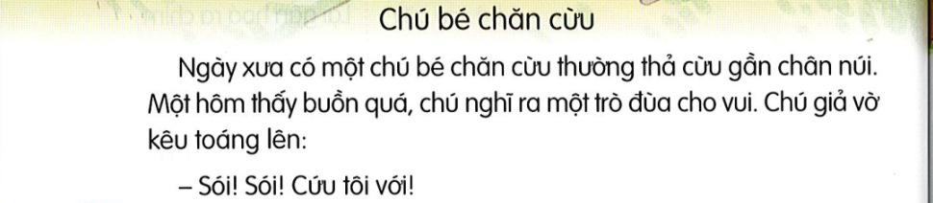
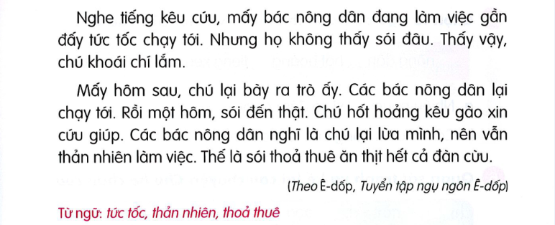

Slide 6
Chú bé chăn cừu
Có một chú bé chăn cừu thường thả cừu gần chân núi. Một hôm thấy buồn quá, chú nghĩ ra một trò đùa cho vui. Chú giả vờ kêu toáng lên:
- Sói! Sói! Cứu tôi với!
Nghe tiếng kêu cứu, mấy bác nông dân đang làm việc gần đấy tức tốc chạy tới. Nhưng họ không thấy sói đâu. Thấy vậy, chú khoái chí lắm.
Mấy hôm sau, chú lại bày ra trò ấy. Các bác nông dân lại chạy tới. Rồi một hôm, sói đến thật. Chú hốt hoảng kêu gào xin cứu giúp. Các bác nông dân nghĩ là chú lại lừa mình, nên vẫn thản nhiên làm việc. Thế là sói thoả thuê ăn thịt hết cả đàn cừu.
1
2
3

Slide 7
3
Trả lời
câu hỏi

Slide 8
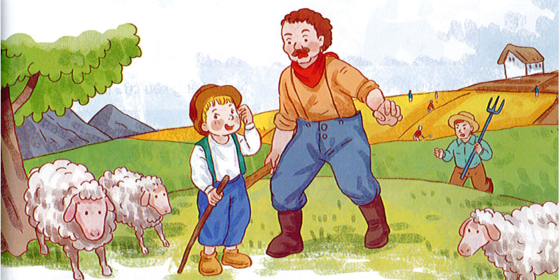
C. Em rút ra được bài học gì từ Câu chuyện này?
a. Ban đầu, nghe tiếng kêu CỨU, mấy bác nông dân đã làm gì?
b. Vì sao bầy sói có thể thoả thuê ăn thịt đàn Cừu?

Slide 9
4
Viết vào vở

Slide 10
Viết câu trả lời cho câu hỏi c ở mục 3
chúng ta không nên nói dối.
Em nghĩ rằng
(…).

